Slide 1

Chào mừng các con đến với tiết tập viết

Slide 2

Tập viết
Tiết 55: Tô chữ hoa: B
Notes:
2

Slide 3
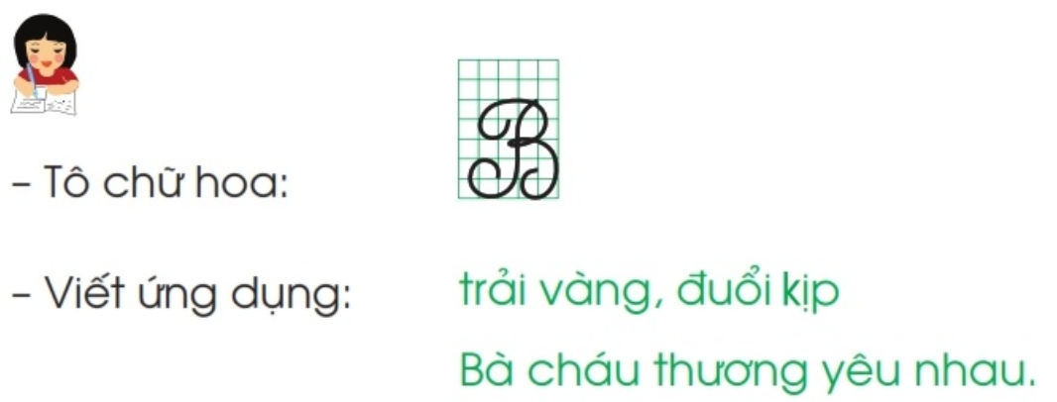

Slide 4
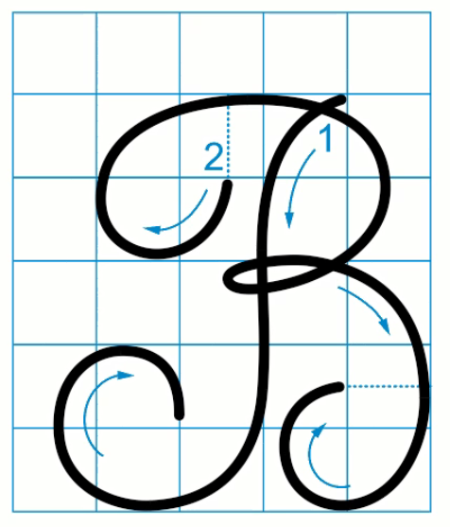
Tô chữ hoa: B

Slide 5


Slide 6
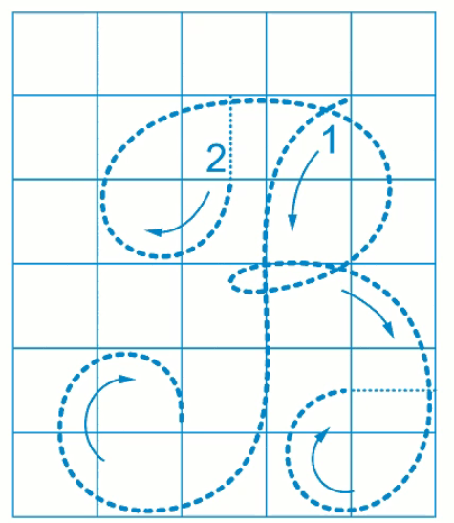

Slide 7

Viết từ ứng dụng
trải vàng
đuĔ kịp
Bà cháu ΐêu thương nhau.

Slide 8


HẸN GẶP LẠI

